Slide 1
神经网络进阶

Slide 2




01
神经网络结构
目录
02
神经网络训练流程
CONTENTS
03
总结

Slide 3
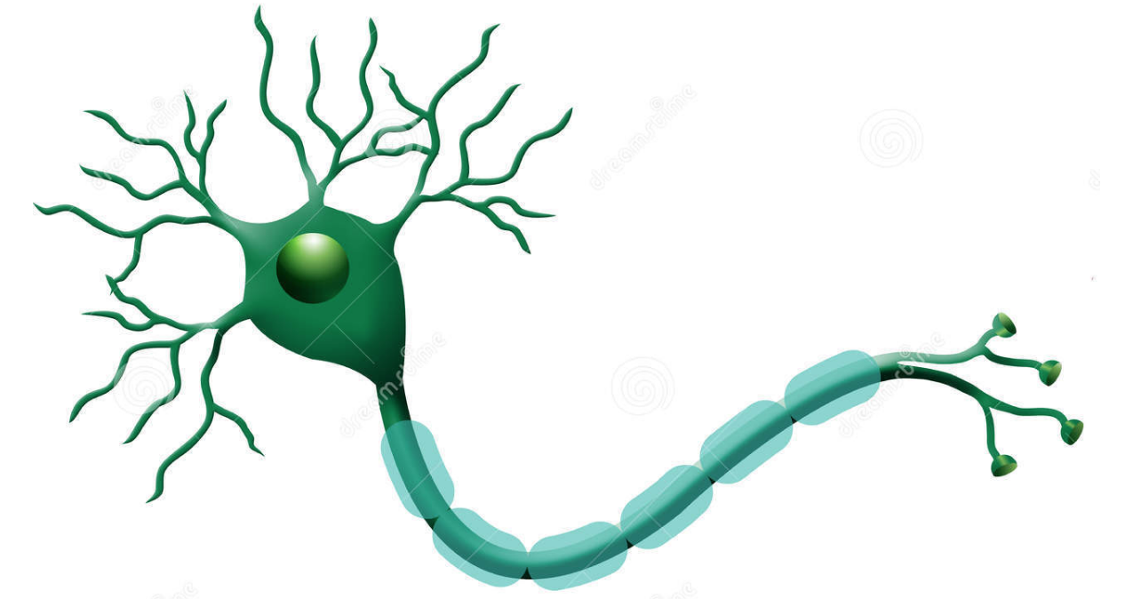
神经元
树突
01
轴突
神经元
Notes:
神经元有两种状态：兴奋和抑制。一般情况下，大多数的神经元是处于抑制状态，但是一旦某个神经元收到刺激，导致它的电位超过一个阈值，那么这个神经元就会被激活，处于“兴奋”状态，进而向其他的神经元传播化学物质（其实就是信息）。

Slide 4
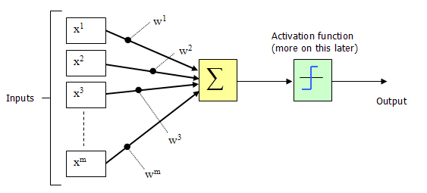

Slide 5
神经网络训练流程
根据初始权重与偏差，计算网络输出
更新网络中的每一个权重
前向传播
反向传播
计算总误差
迭代
对于输出层的每个神经元，根据损失函数计算总误差
重复进行训练直至总误差不再变化

Slide 6
前向传播
0.1
X₁
h₁
1
y₁
0.2
X₂
h₂
2
y₂
b₁
b₂

Slide 7
反向传播-输出层
链式法则
1
求总体误差对 的偏导数
梯度更新
2
需要设置学习率 ，初始值设为1

Slide 8
反向传播-输出层
X₁
h₁
y₁
X₂
h₂
y₂
b₁
b₂

Slide 9
反向传播-隐藏层

Slide 10
单击此处添加标题
X₁
h₁
y₁
X₂
h₂
y₂
b₁
b₂

Slide 11
梯度下降
总样本n个 ,采取m个样本，采取抽样样本的平均梯度约等于全体样本的平均梯度，即 。
权重更新：
当m=n时，批量梯度下降
当m=n时，随机梯度下降 SGD
当1<m<n时，mini-batch梯度下降

